Slide 1
Introdução a Aprendizagem De Máquina Pós-graduação em Ciência de Dados e Machine Learning Módulo 3 - Data Mining e Machine Learning
Professor André Juan Costa Vieira

Slide 2
SVMs
Seção 9 do Introduction to Statical Learning de Gareth James

Slide 3
SVMs
Support vector machines SVMs são métodos de machine learning baseados em aprendizado supervisionado que analizam dados e reconhecem padrões, usados para classificação e regressão.

Slide 4
SVMs
Dado um conjunto de dados de treino, cada um marcado com uma classe pertencendo a uma categoria SVM cria um modelo que assimila novos exemplos em uma das categorias, fazendo uso de um classificador não probabilístico.

Slide 5
SVMs
Um modelo SVM é uma representação dos exemplos como pontos no espaço, mapeados de forma que as categorias são divididas com a maior distância possível entre elas.
Novos exemplos são mapeados de acordo com a zona em que caírem.

Slide 6
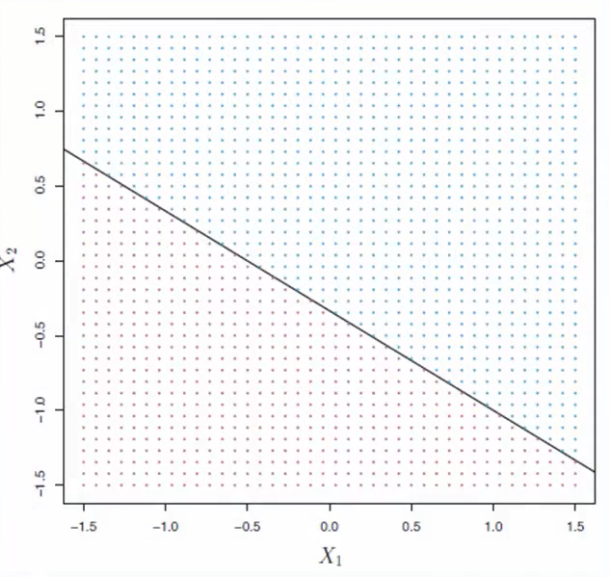
SVMs
Se tivéssemos um conjunto de dados como o da figura ao lado. Um modelo intuitivo para o mesmo seria separá-lo em um “hiperplano”

Slide 7
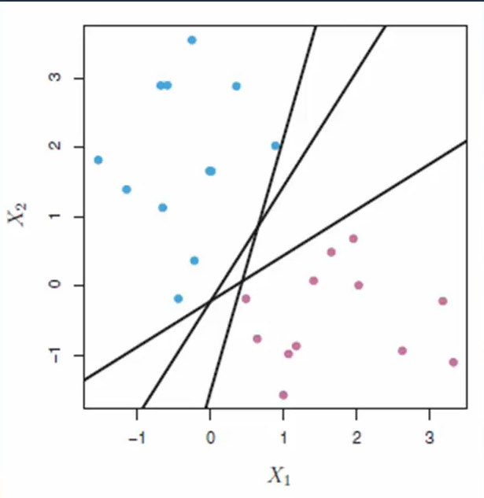
SVMs
Porém, para alguns conjuntos de dados, temos diversas opções de hiperplanos possíveis.

Slide 8
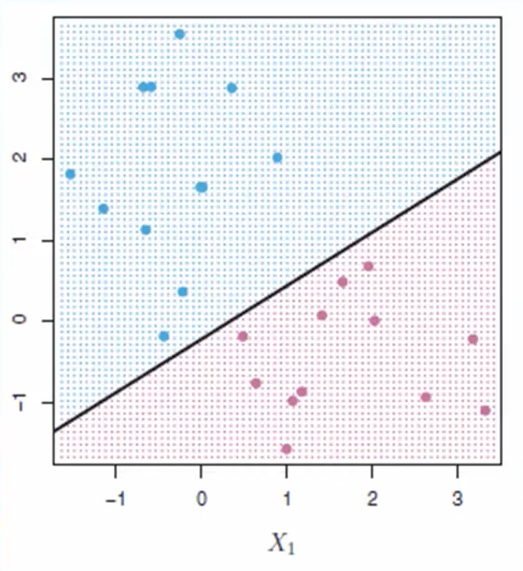
SVMs
Desejamos escolher o “hiperplano” que maximiza a margem entre as classes.

Slide 9
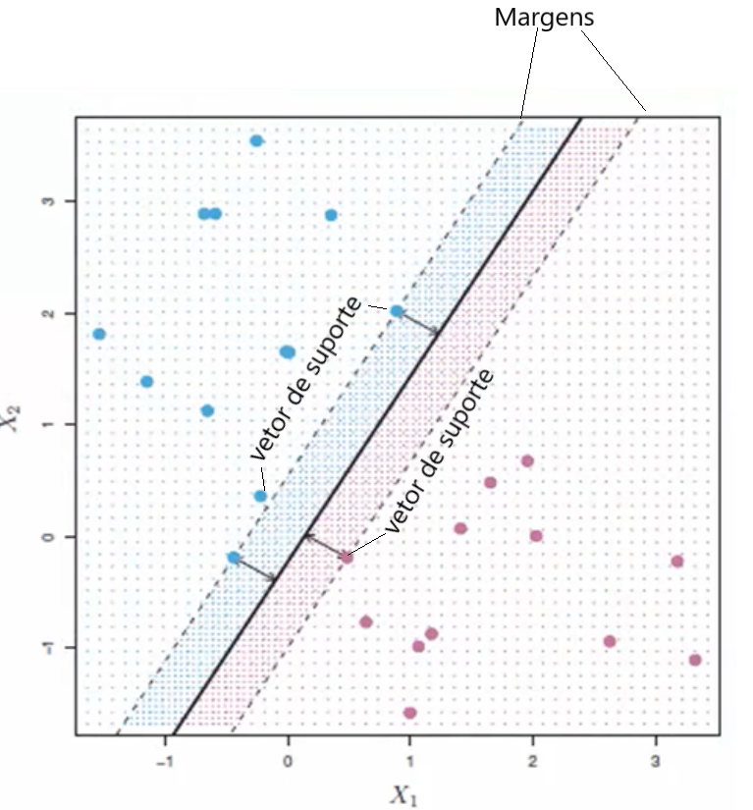
SVMs
Os pontos que tocam as linhas das margens são conhecidos como vetores de suportes (Support Vectors)

Slide 10
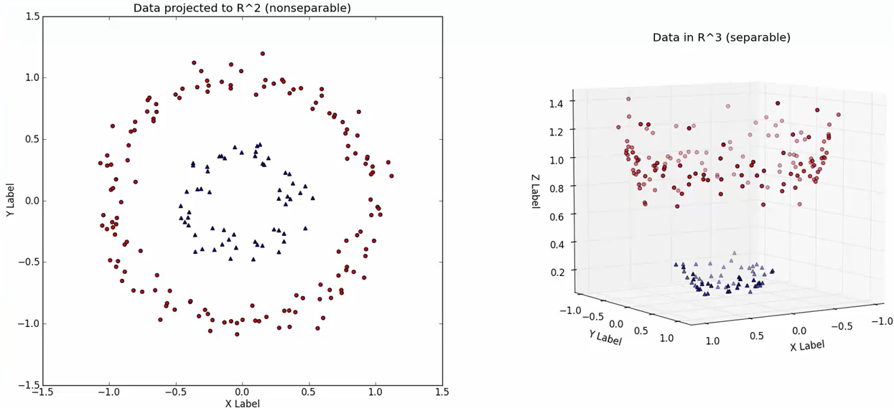
SVMs
Podemos expandir esse conceito para dados não linearmente separáveis através do “kernel trick”

Slide 11
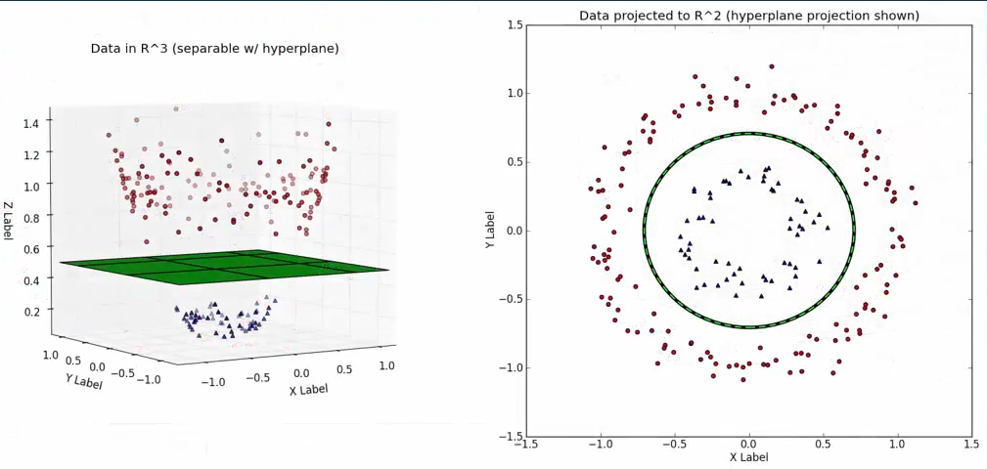
SVMs
O kernel trick se baseia em aplicar uma transformação nos dados e leva-los para um espaço dimensional superior onde lá ele possa ser separado linearmente e depois, os trazemos de volta aplicando a inversa.

Slide 12
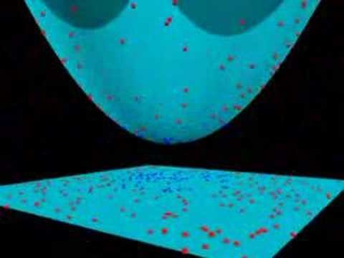
SVMs
https://youtu.be/3liCbRZPrZA

Slide 13
SVMs

